Slide 1
Mathématique
pour le machine learning : Algèbre Linéaire
Loïc Plessis • Franky Tanguy • Gwenn Le Roch • Victor Lannurien

Slide 2
Données
En informatique, une donnée est la représentation d'une information dans un programme : soit dans le texte du programme (code source), soit en mémoire durant l'exécution.
Les données, souvent codées, décrivent les éléments du logiciel tels qu'une entité (chose), une interaction, une transaction, un évènement, un sous-système, etc.
Les données peuvent être conservées et classées sous différentes formes : textuelles (chaîne), numériques, images, sons, etc.
Notes:
Les données sont, avec les traitements, l'un des deux piliers sur lesquels repose toute méthode en informatique.
Les bonnes pratiques recommandent une indépendance stricte entre les données et les traitements. Ce principe vise à ménager et à faciliter les évolutions futures des applications : De la sorte toute modification ou refonte des données n'impacte pas ou très peu le domaine des traitements, et réciproquement.

Slide 3
Données
Quantitative ou qualitative ?
Les variables quantitatives mesurent donc des « quantités » comme :
Le poids d’un porte-avion, en kilogrammes.
Le temps de réalisation d’une tâche en secondes.
Le nombre de tâches réussies.
Les variables catégorielles (ou qualitatives) mesurent juste des « états », des catégories. Il n’y a pas d’échelle de valeurs :
Oui ou non.
Homme ou femme.
Code postal.
Numéro de carte bancaire.
42
False
Notes:
Les données sont, avec les traitements, l'un des deux piliers sur lesquels repose toute méthode en informatique.
Les bonnes pratiques recommandent une indépendance stricte entre les données et les traitements. Ce principe vise à ménager et à faciliter les évolutions futures des applications : De la sorte toute modification ou refonte des données n'impacte pas ou très peu le domaine des traitements, et réciproquement.

Slide 4
Données
Continue ou discrète ?
Une variable continue peut prendre, en théorie, une infinité des valeurs, formant un ensemble continu.
Des variables continues :
Le temps de réalisation d’une tâche.
La taille, le poids d’une personne.
La vitesse d’une fusée.
Une variable discrète a une valeur finie. Il est possible de les énumérer ( » 1, 2, 3,… »).
Des variables discrètes :
Le nombre d’items dans une liste.
Le nombre de personnes dans une salle.
3.14159265359
1993
Notes:
Les données sont, avec les traitements, l'un des deux piliers sur lesquels repose toute méthode en informatique.
Les bonnes pratiques recommandent une indépendance stricte entre les données et les traitements. Ce principe vise à ménager et à faciliter les évolutions futures des applications : De la sorte toute modification ou refonte des données n'impacte pas ou très peu le domaine des traitements, et réciproquement.

Slide 5
Données
Nominal ou ordinal ?
Les échelles nominales sont utilisées pour le marquage des variables, sans valeur quantitative. On n’a pas de notion de nombres ou de quantités.
Exemple : Couleur des yeux (bleu, marron, etc.)
Avec les échelles ordinales, c’est la demande de qualités qui est significative et énorme, cependant, les contrastes entre chacune d’elles ne sont pas généralement connus.
Exemple : questionnaire de satisfaction.
Notes:
Les données sont, avec les traitements, l'un des deux piliers sur lesquels repose toute méthode en informatique.
Les bonnes pratiques recommandent une indépendance stricte entre les données et les traitements. Ce principe vise à ménager et à faciliter les évolutions futures des applications : De la sorte toute modification ou refonte des données n'impacte pas ou très peu le domaine des traitements, et réciproquement.

Slide 6
Algèbre Linéaire
Définition
Equations Linéaires
Vecteurs
Matrices
Opérations matricielles
Valeurs propres et vecteurs propres

Slide 7
Définition
L'algèbre linéaire permet de résoudre tout un ensemble d'équations dites linéaires utilisées non seulement en mathématiques ou en mécanique, mais dans de nombreuses autres branches comme les sciences naturelles ou les sciences sociales.
L’algèbre linéaire consiste en l’étude d’espaces vectoriels et d’applications linéaires entre espaces vectoriels.

Slide 8
Equations linéaires
Une équation est linéaire si elle est sous la forme :
f(x)=ax ou f(x,y)=ax+by, lorsque qu’il y a plusieurs variables.
x est l'inconnue, a et b sont deux nombres donnés
En pratique, ces fonctions sont dans des espaces à m et n dimensions, qu’on appelle plan ou espace vectoriel. Une fonction (ou transformation) dans le plan, va transformer le plan en quelque chose de différent.
On peut dire qu’une transformation est linéaire si elle vérifie deux propriétés :
Toutes les lignes restent des lignes
L’origine reste à l’origine.

Slide 9
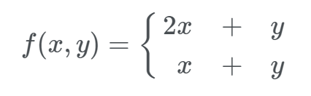
Equations linéaires
Exemple avec cette équation linéaire :
Cette transformation va emmener le point (1,1) vers les coordonnées (3,2). Si on prend tous les points d’une ligne, alors ces points une fois transformés forment toujours une ligne.
Et, comme elle garde l’origine (0,0) au même point (0,0), on en conclut que c’est une transformation linéaire.

Slide 10
Equations linéaires
Voici à quoi elle ressemble :

Slide 11
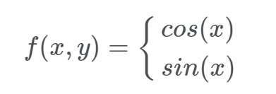
Equations linéaires
Contre exemple :
Voici à quoi elle ressemble :

Slide 12
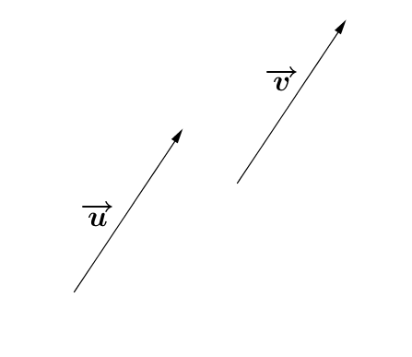
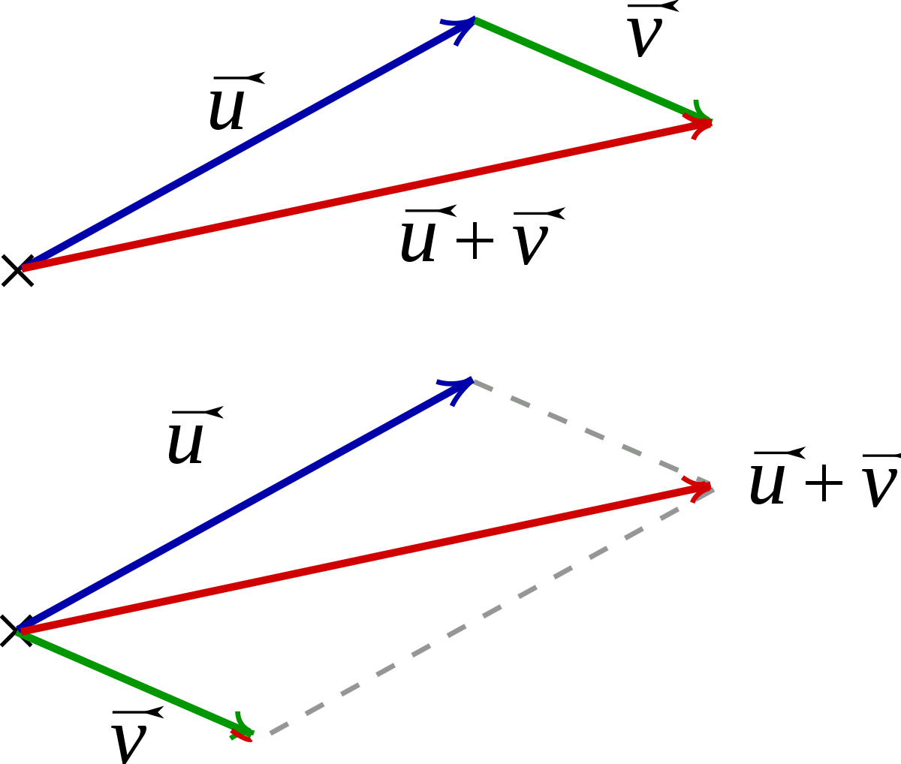
Les Vecteurs
Deux vecteurs sont équipollents (ou égaux) lorsqu'ils ont la même norme (longueur ), la même direction et le même sens.
Représentation de Deux vecteurs u → et v → et le vecteur somme.

Slide 13
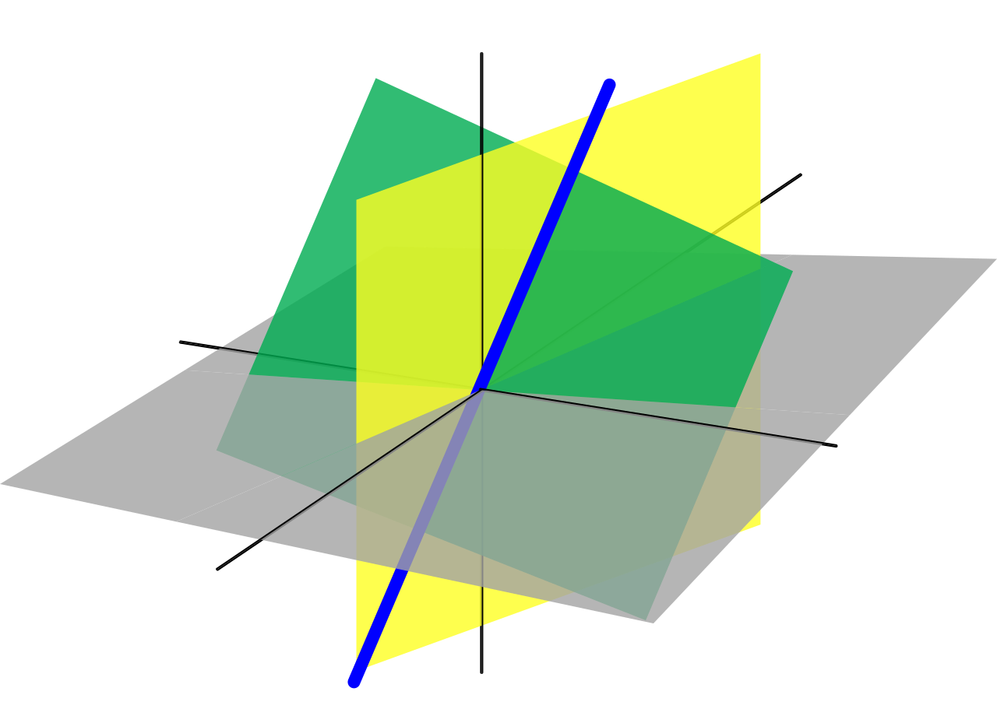
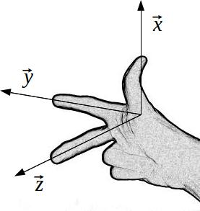
Représentation d’un espace vectoriel
Exemple d’espace vectoriel de dimension 3. Les droites et plans qui passent par l'origine sont des sous-espaces vectoriels.

Slide 14
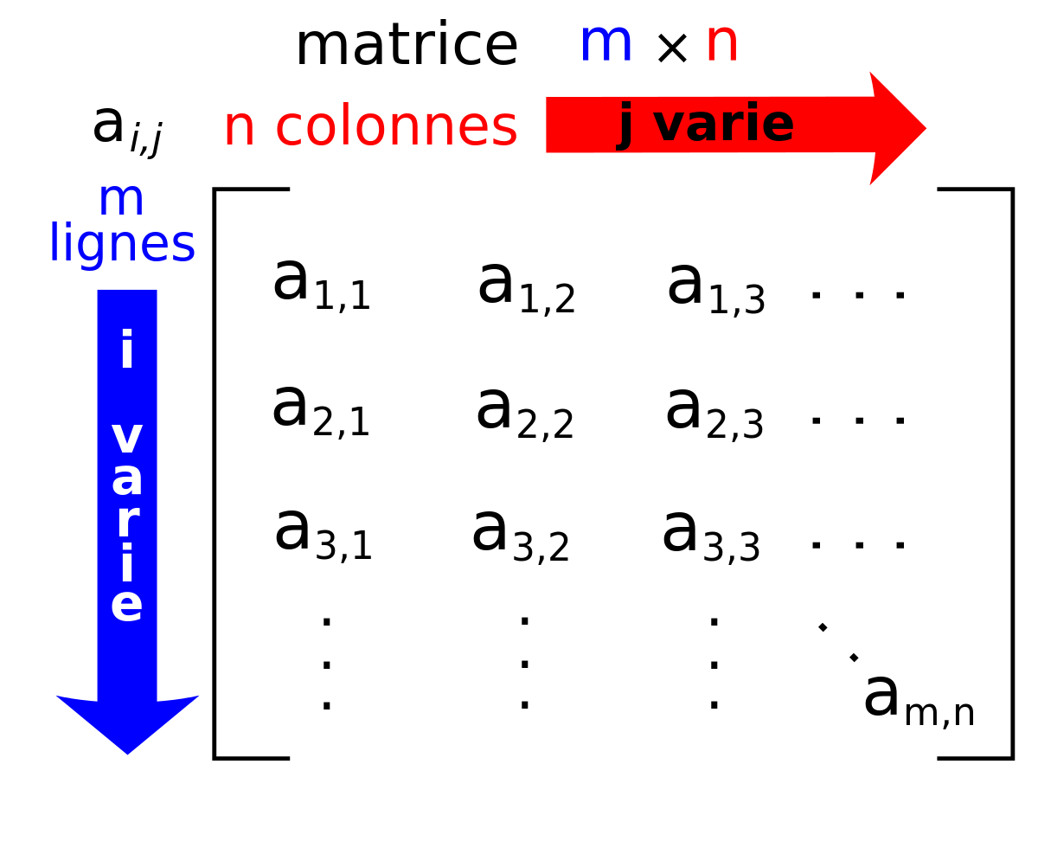
Matrices

Slide 15

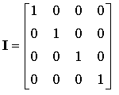
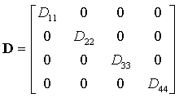
Matrices
Cas particuliers
Vecteur
Matrice unité
Matrice diagonale

Slide 16
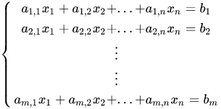
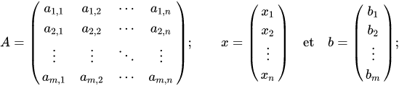
Matrices
Ce système peut s'écrire sous la forme matricielle :
Ax=b
avec :

Slide 17
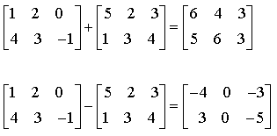
Opérations matricielles
L'addition et la soustraction des matrices se font terme à terme. Les matrices doivent avoir les mêmes dimensions :

Slide 18

Opérations matricielles
Chaque terme de la matrice est multiplié par le nombre :

Slide 19

Opérations matricielles
La transposée A^{T} (aussi notée A') d'une matrice A est la matrice obtenue en échangeant les lignes et les colonnes de A :

Slide 20


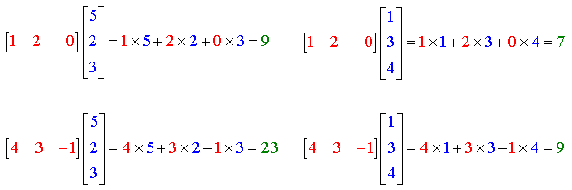
Opérations matricielles
Le produit de la matrice A (n × m) par la matrice B (m × p) est la matrice C (n × p) telle que l'élément C_{ij} est égal au produit scalaire de la ligne i de la matrice A par la colonne j de la matrice B.

Slide 21
Opérations matricielles
Inversion des matrices carrées
Une matrice carrée A est dite inversible ou régulière s'il existe une matrice carrée A⁻¹ (appelée matrice inverse) telle que :
A × A⁻¹ = A⁻¹ × A = I
Si A⁻¹ n'existe pas, la matrice A est dite singulière

Slide 22

Opérations matricielles
Le produit matriciel est :
associatif : ABC = (AB)C = A(BC)
distributif par rapport à l'addition : A(B + C) = AB + AC
non commutatif : AB n'est pas égal à BA en général.

Slide 23
Valeurs propres et vecteurs propres
Définitions :
Si l’on considère un espace vectoriel et une application linéaire f de cet espace dans lui-même, un vecteur propre est un vecteur dont la direction est inchangée par l'application f : f(X) = ƛX
La valeur de ƛ est appelée valeur propre associée au vecteur X.

Slide 24
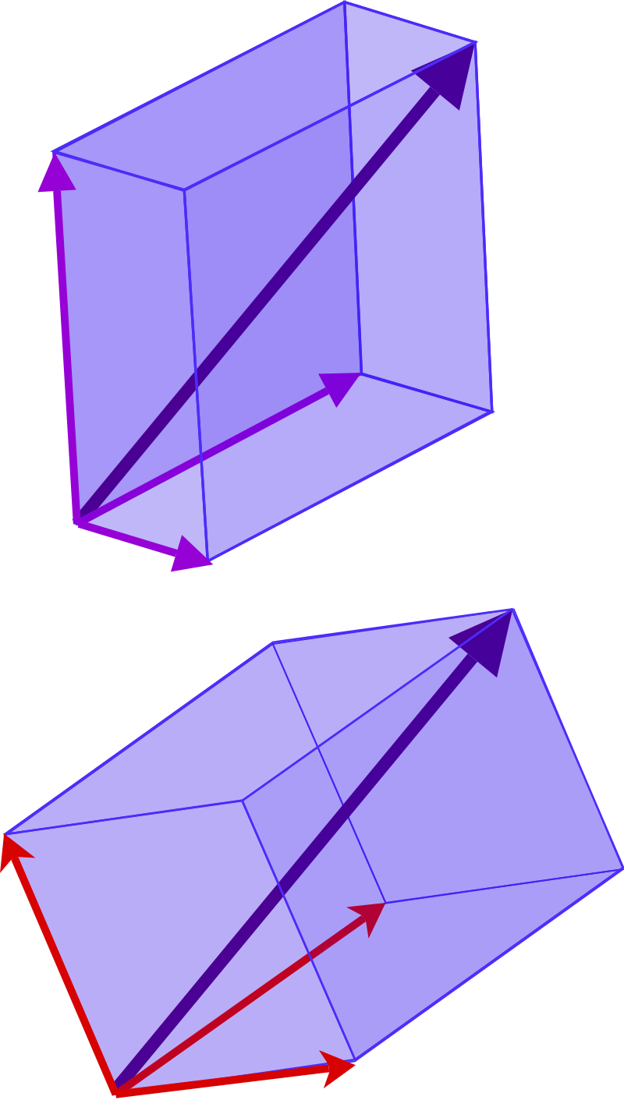
Valeurs propres et vecteurs propres
Principe :
Les matrices permettent d’effectuer des calculs à partir de nombreuses données mais peuvent entraîner des calculs lourds lors de la transformation de celles-ci.
On peut alors changer de base de l’espace vectoriel afin de se retrouver dans une situation ou un maximum de vecteurs n’auront pas leur direction modifiée par la transformation.

Slide 25
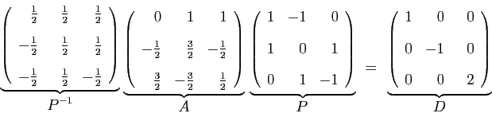
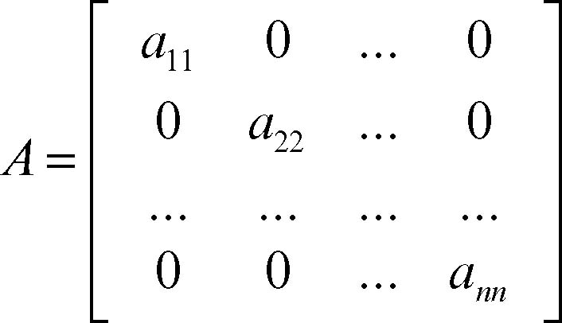
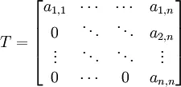
Valeurs propres et vecteurs propres
Application :
Diagonalisation : Trigonalisation :

Slide 26
Merci pour votre attention !

